Slide 1










Slide 2
Viết chương trình cho một trong những hoạt động dưới đây:
– Phát động phong trào xây dựng tủ sách của lớp.
– Lễ kỉ niệm ngày thành lập Đội Thiếu niên Tiền phong Hồ Chí Minh (15 tháng 5).
– Một hoạt động mà trường em sắp tổ chức.

Slide 3
1. CHUẨN BỊ
– Chọn một hoạt động, xác định mục đích, thời gian, địa điểm.
– Liệt kê các hoạt động cụ thể và phân công người phụ trách.
– Dự kiến phương tiện, dụng cụ,... cần có.
Lưu ý: Ghi chép lại các nội dung đã chuẩn bị.

Slide 4
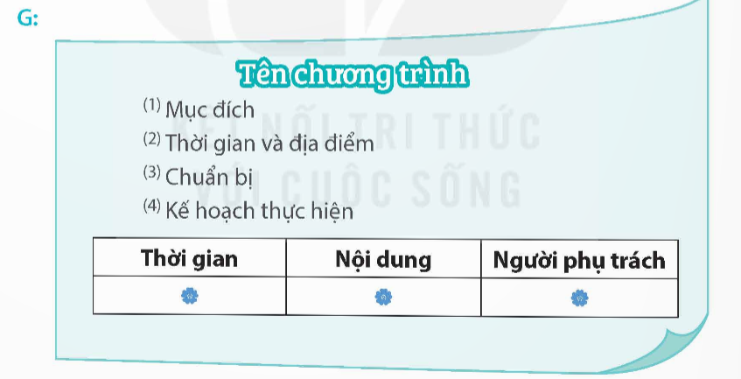
2. VIẾT

Slide 5
3. Đọc soát và chỉnh sửa.
Tự nhận xét bản chương trình em viết theo những yêu cầu dưới đây:
– Có đủ các mục của chương trình.
– Nội dung của từng mục được trình bày rõ ràng.
– Hình thức bản chương trình đúng yêu cầu, có bảng biểu.

